Slide 1
動画配信の新たな可能性
しっかりシュール

Slide 2

①スマートフォンの普及
iPhoneでは動画の視聴だけではなく 配信することも可能になった
視聴：youtube / ニコニコ / ustream / KeyHoleTV など
配信： ニコニコ / ustreamなど
PocketWifi

Slide 3
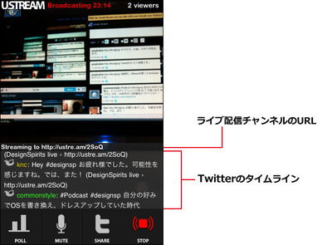
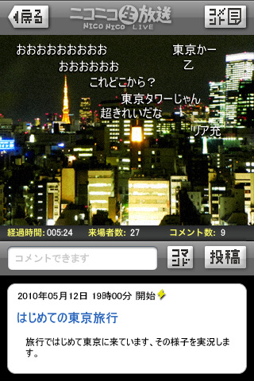
iPhone アプリ

Slide 4
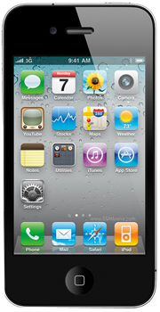
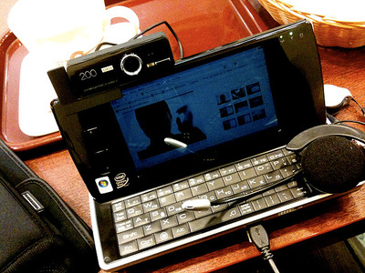
配信環境の手軽さ

Slide 5
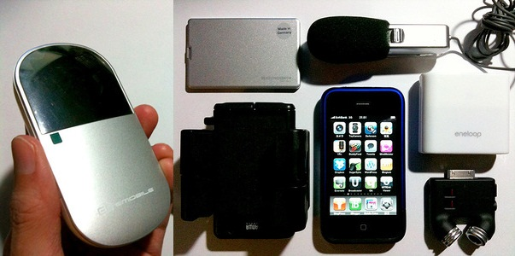
ガチ装備
ライトルーペ
マイク２
外部
バッテリー
ポケットwifi
iPhone
ホルダー
iPhone
マイク１

Slide 6
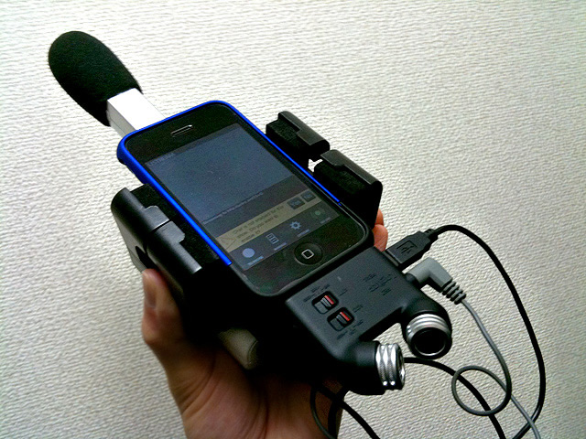
ガチ装備

Slide 7
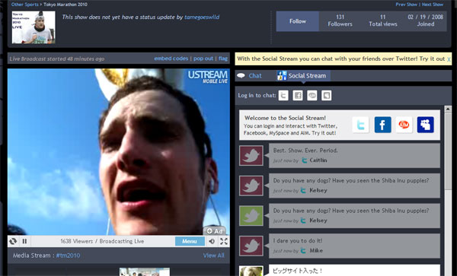
東京マラソン 実況ランナー

Slide 8

コミケ配信で連行

Slide 9
②プラグイン
Flash 現在の主流 iPhone以外のほとんどの配信環境 （youtube / ニコニコ / ustreamなど ）
そして新たに
SilverLight
HTML5

Slide 10
SilverLight
ビットレート自動切り替え
ライブ中の巻き戻し再生、見返せる
配信事業者が楽ちん
Smooth Streamingデモ 1080ピクセルの高画質動画なのにスムーズ 遅い回線でもスムーズ！

Slide 11
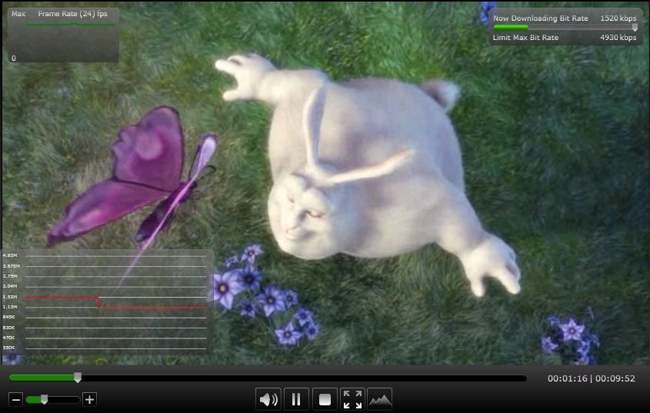
Smooth Streaming
ＣＰＵ使用率、ネット回線に合わせて自動調節
1.52M → 1.15M

Slide 12
HTML5
ニコニコが対応予定（ 9月末）
Youtubeがテスト公開（1月） H.264のみ対応
Youtube「HTML5に完全移行するわけではない」
H.264： 「Safari」「Chrome」「IE」
WebM：「Mozilla」「Opera」「Google Chrome」
動画フォーマットは統一されていない

Slide 13
普及率
FlashPlayer 99.5％ (2010/5月)
SilverLight 60％ (2010/3月)
HTML5 46％ (2010/5月) IE9(β版)が9/15リリース 年内には60％（？）

Slide 14

③テレビで実況
製品：デジタルテロッパ
エンティス社が9月上旬発売
価格：1万2525円
テレビで コメント実況ができる！

Slide 15
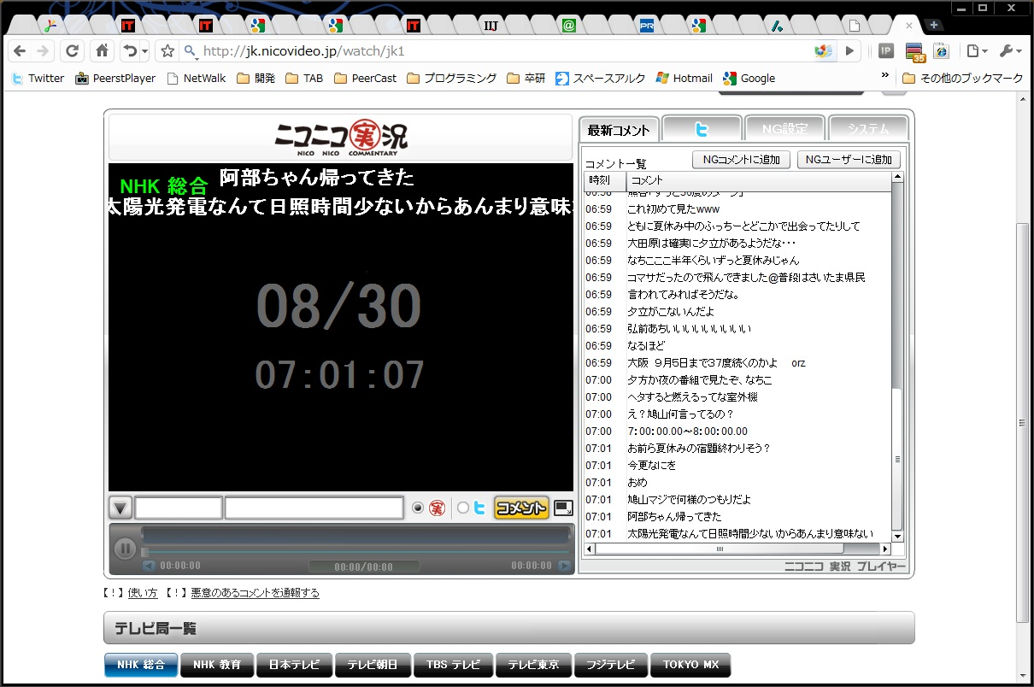
ニコニコ実況

Slide 16
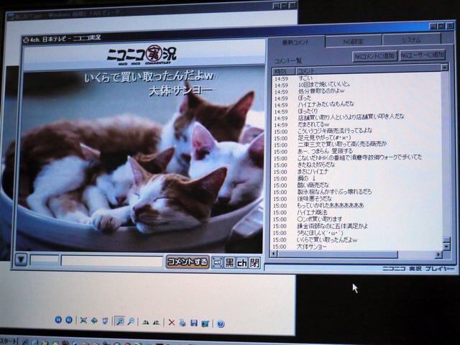
ニコニコ実況

Slide 17
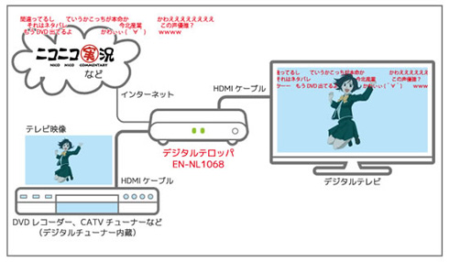
全体図
インターネット
デジタルテロッパ
デジタルテレビ
デジタルチューナ

Slide 18
感想
気軽に配信できるようになり普及してきた もっと一般化したら面白そう
今、配信が熱い！！ さらに今後にも期待

